Slide 1
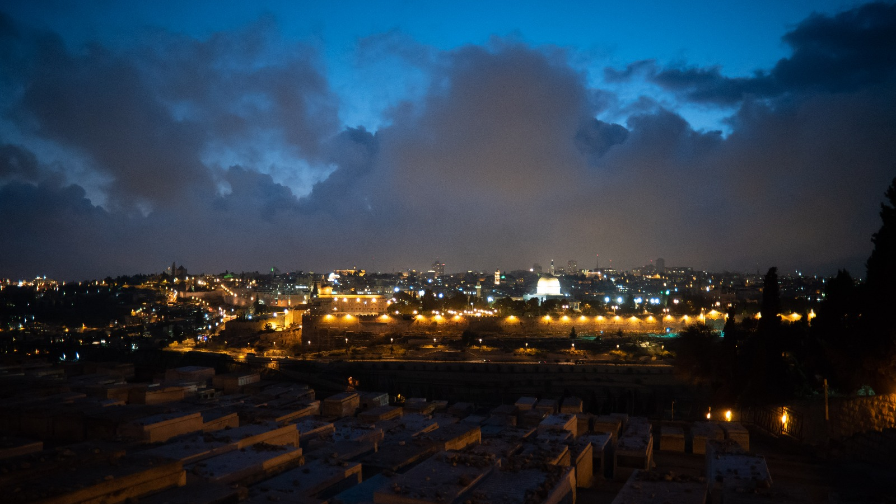
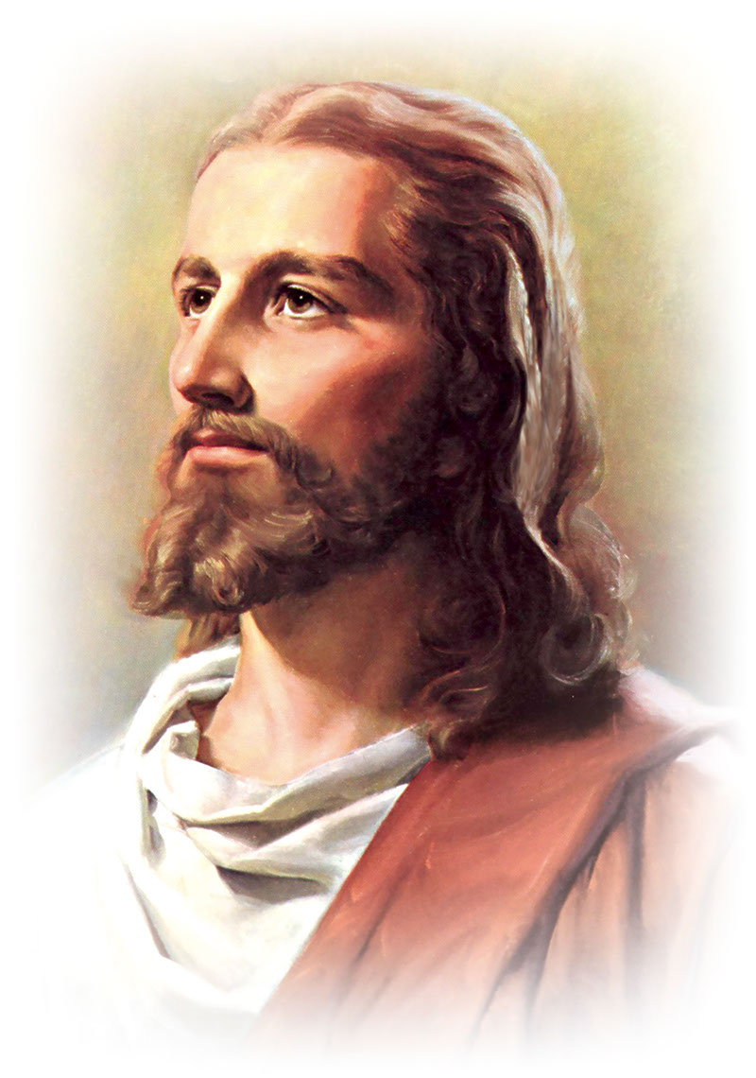
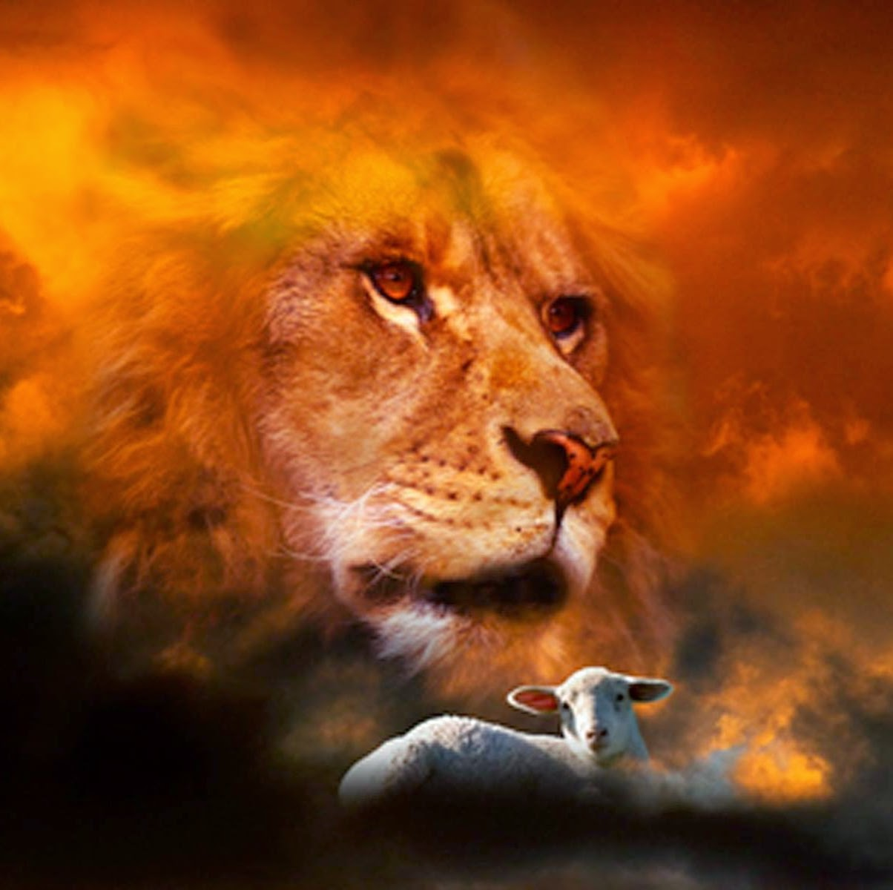


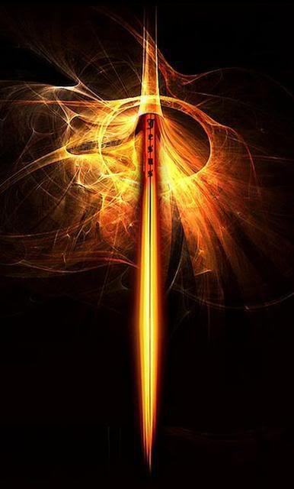
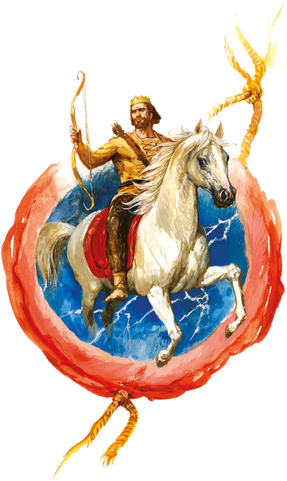


The Four Horsemen and the Seals of Revelation
The future revealed in Revelation
5
Notes:
5. Los cuatro jinetes y los Sellos del Apocalipsis
¡Qué alegría poder estar nuevamente juntos para estudiar una nueva parte de este tan importante libro “Apocalipsis”! El tema de hoy se titula “Los cuatro jinetes y los sellos del Apocalipsis” basados en Apocalipsis capítulo 6 y parte del capítulo 8.

Slide 2
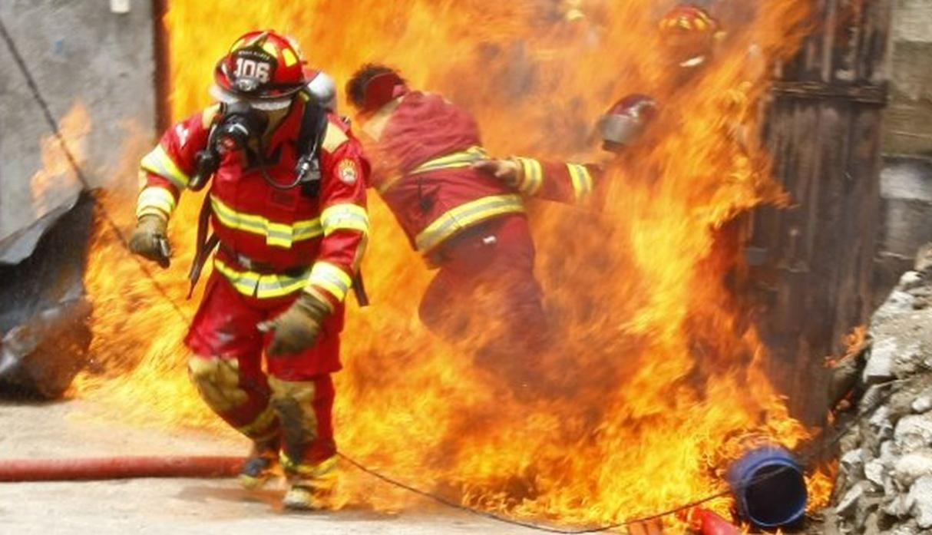

Notes:
En cierta oportunidad, se desató un terrible fuego en una fábrica de productos químicos en Estados Unidos. Rápidamente llegaron diferentes carros de bomberos de diferentes lugares cercanos para ayudar a apagar las llamas. Se juntó mucha gente del pueblo que, a distancia, observaba la lucha de estos bomberos para controlar las terribles llamas que estaban consumiendo el lugar. Entre la gente se encontraba el presidente de la compañía que, con desesperación, llamó a los jefes de las diferentes compañías de bomberos y les planteó una gran súplica. En medio del fuego se encontraba una caja de seguridad que contenía todos los documentos importantes y delicados de la compañía y también incluía las fórmulas secretas de los principales productos de la compañía. Todo su futuro dependía en salvar esta caja de seguridad. Ofreció a los bomberos una recompensa de 500.000 dólares, ¡medio millón de dólares!, si lograban salvar su caja de seguridad con todos sus documentos y secretos de la fábrica.
Los bomberos luchaban incansablemente pero no lograban controlar las llamas.

Slide 3
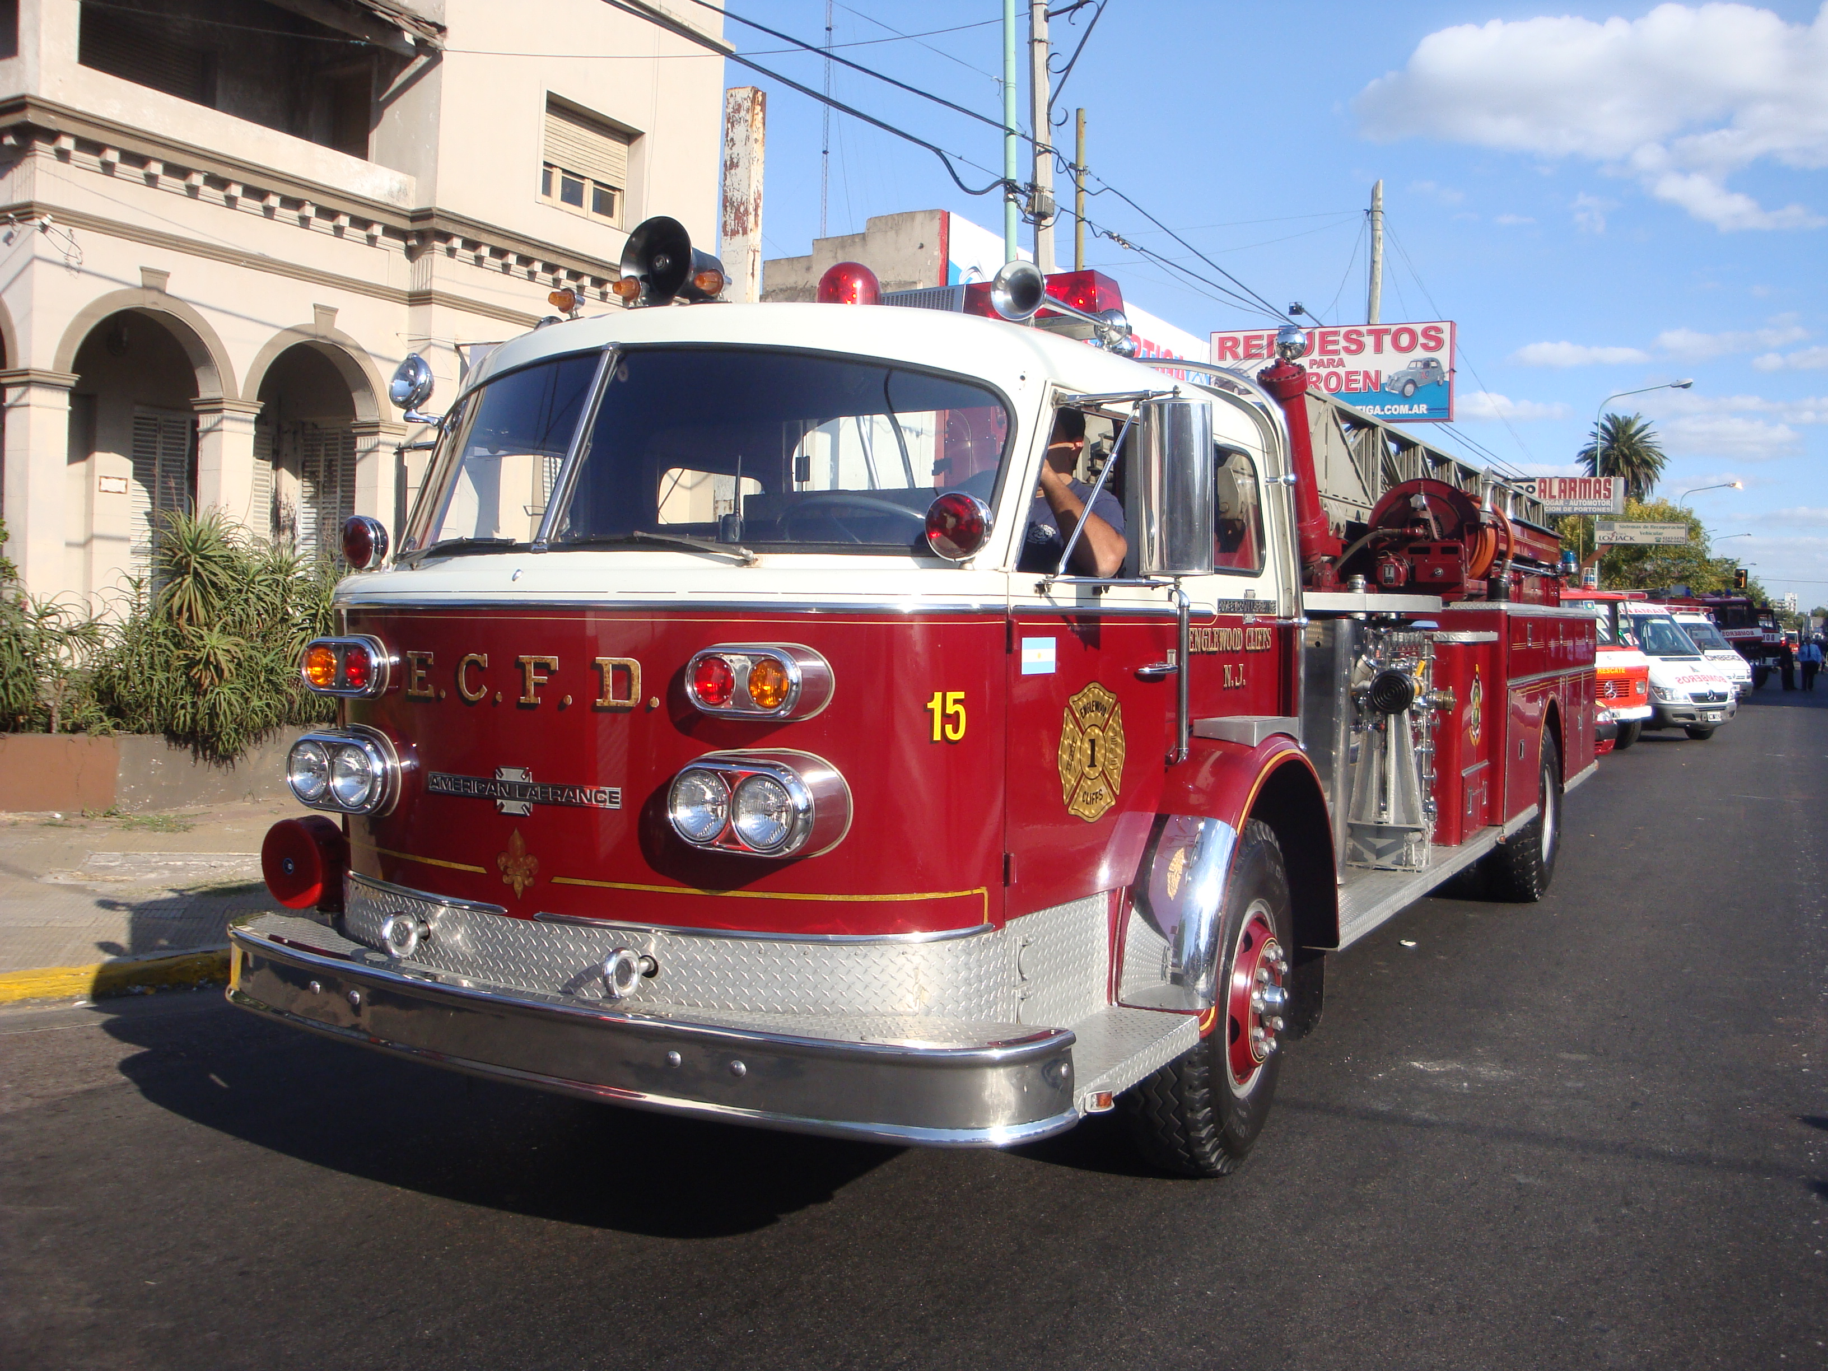
Notes:
De repente, a cierta distancia, se escucha que venía otra sirena de bomberos. Era un camión viejo con bomberos veteranos ya en sus 60 y 70 años. El camión fue a parar en medio del fuego pues el viejo camión no tenía buenos frenos. Rápidamente descendieron los bomberos y con esfuerzo incansable, después de una larga lucha, lograron detener las llamas.
Se logró controlar el fuego y, con la ayuda de estos bomberos experimentados, salvar la preciada caja de seguridad. El presidente de la compañía cumplió su promesa donando medio millón de dólares, los que fueron utilizados para comprar otro camión de bomberos para seguir ayudando en el rescate de los necesitados.

Slide 4
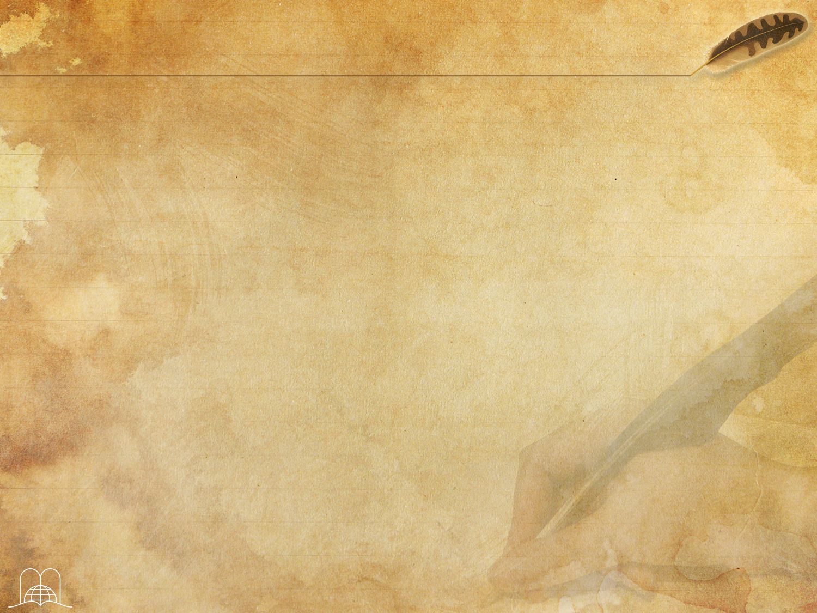
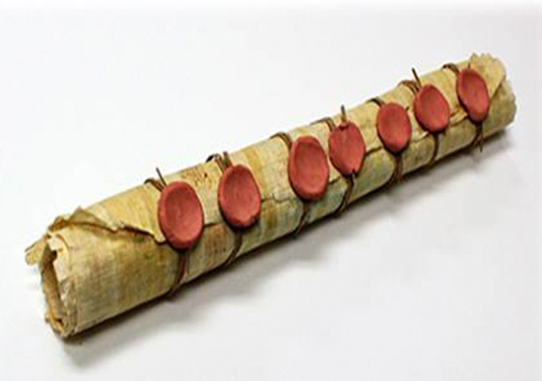
Revelation 5:4-5
“And I wept much, because no man was found worthy to open and to read the book, neither to look thereon. And one of the elders saith unto me, Weep not: behold, the Lion of the tribe of Judah, the Root of David, hath prevailed to open the book, and to loose the seven seals thereof.”
Notes:
Juan también estaba tan preocupado y hasta lloraba pues nadie podía abrir los sellos del libro que revelaría el camino del pueblo de Dios.
En Apocalipsis 5:4-5 leemos: “Y yo lloraba mucho, porque no había sido hallado ninguno digno de abrir el libro, ni de leerlo, ni de mirarlo. Y uno de los ancianos me dice: No llores: he aquí, el León de la tribu de Judá, la Raíz de David, que ha prevalecido para abrir el libro, y desatar sus siete sellos”.
Finalmente llegó alguien que sí podía abrir el libro, era Jesús, el León de la tribu de Judá, que tenía el poder para quitar los sellos y revelar el futuro de la iglesia cristiana hasta el tiempo del fin.
En el capítulo 6 de Apocalipsis encontramos la descripción de lo que sucedió después de abrir los sellos.

Slide 5

The first Seal and the horseman
Notes:
Veamos el primer sello y al primer jinete.

Slide 6
Revelation 6:1, 2
“And I saw when the Lamb opened one of the seals, and I heard, as it were the noise of thunder, one of the four beasts saying, Come and see. And I saw, and behold a white horse: and he that sat on him had a bow; and a crown was given unto him: and he went forth conquering, and to conquer.”
Notes:
Apoc. 6:1-2 dice: “Y vi cuando el Cordero abrió uno de los sellos, y oí a uno de los cuatro seres vivientes, como con voz de trueno, diciendo: Ven y mira. Y miré, y he aquí un caballo blanco; y el que estaba sentado sobre él tenía un arco; y le fue dada una corona, y salió venciendo, y para vencer”.

Slide 7
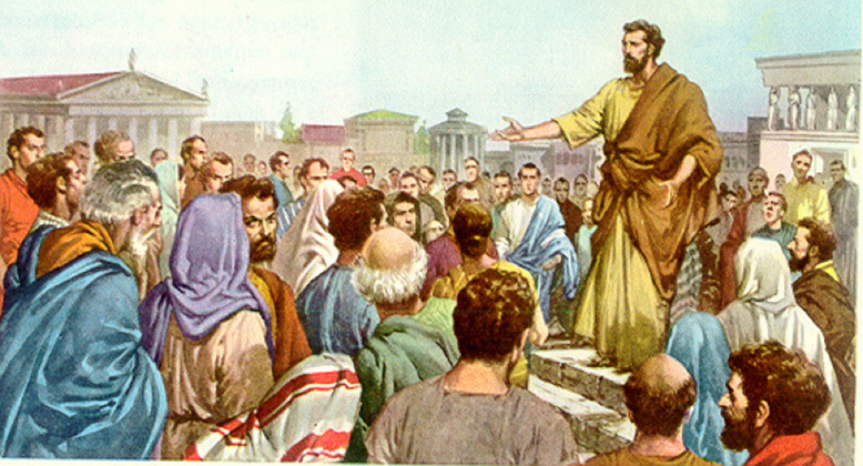
The First Seal
The white is a symbol of purity.
The time of primitive Christianity, from year 31 till 100 A.D.
The crown is a symbol of victory.
Notes:
¿Y qué significa eso?
El blanco es símbolo de pureza, ya que el mensaje de Dios se predicó en ese tiempo tal como Jesús lo enseñó. El cristianismo era auténtico sin cambios, como está en la Biblia.
El símbolo mostrado aquí representa la época del cristianismo primitivo, desde la ascensión de nuestro Señor en el año 31, hasta el año 100 cuando muere el último apóstol.
Existe un estrecho paralelo entre los 7 sellos y las 7 iglesias. La primera iglesia, Éfeso fue la iglesia pura, la iglesia que experimentó el primer amor.

Slide 8
2 Kings 13:15-17
The arch represents the Gospel of salvation
“And Elisha said unto him, Take bow and arrows. And he took unto him bow and arrows. And he said to the king of Israel, Put thine hand upon the bow. And he put his hand upon it: and Elisha put his hands upon the king's hands. And he said, Open the window eastward. And he opened it. Then Elisha said, Shoot. And he shot. And he said, The arrow of the Lord's deliverance, and the arrow of deliverance from Syria: for thou shalt smite the Syrians in Aphek, till thou have consumed them.”
Notes:
El arco, representa el evangelio de salvación y la manera agresiva como fue predicado.
Se utilizó el mismo símbolo en 2 Reyes 13:15-17. “Y díjole Eliseo: Toma el arco y las saetas. Entonces él tomó el arco y las saetas. Y dijo Eliseo al rey de Israel: Encabalga tu mano sobre el arco. Y él encabalgó su mano sobre el arco. Entonces Eliseo puso sus manos sobre las manos del rey. Y dijo: Abre la ventana de hacia el oriente. Y como él la abrió, dijo Eliseo: Tira. Y tirando él, dijo Eliseo: Saeta de salud de Jehová, y saeta de salud contra Siria: porque herirás a los Siros en Afec hasta consumirlos”.
Las saetas representaban la liberación o la salud que se encuentra de parte de Dios al escuchar el mensaje del Evangelio. Se encuentra la liberación de la esclavitud del pecado. El Evangelio son las buenas nuevas de salvación que Dios ha provisto para los que le aman.

Slide 9
Revelation 19:11
The rider represents Christ
“And I saw heaven opened, and behold a white horse; and he that sat upon him was called Faithful and True, and in righteousness he doth judge and make war.”
Notes:
El jinete, Cristo, “salió venciendo y para vencer” en alusión al triunfo que obtuvo por medio de su muerte y resurrección, como fundador de la iglesia y de la manera como el evangelio se extendió en poco tiempo a todo el mundo conocido.
Apoc. 19:11 menciona también a un caballo blanco con un jinete: “Y vi el cielo abierto; y he aquí un caballo blanco, y el que estaba sentado sobre él, era llamado Fiel y Verdadero, el cual con justicia juzga y pelea”. Cristo es también llamado Fiel y Verdadero, el que pelea por la salvación de la raza humana.
Col. 1:23: “Si empero permanecéis fundados, y afirmados en la fe, y sin moveros de la esperanza del evangelio que habéis oído, el cual es predicado a toda criatura que está debajo del cielo: del cual yo Pablo soy hecho ministro”.
La predicación del Evangelio creció rápidamente en el primer siglo. El historiador Edward Gibbon dice que en Roma ya había 50.000 cristianos y en Antioquía 100.000 y que para el tercer siglo en Roma llegaban a cerca de 1 millón de cristianos.

Slide 10
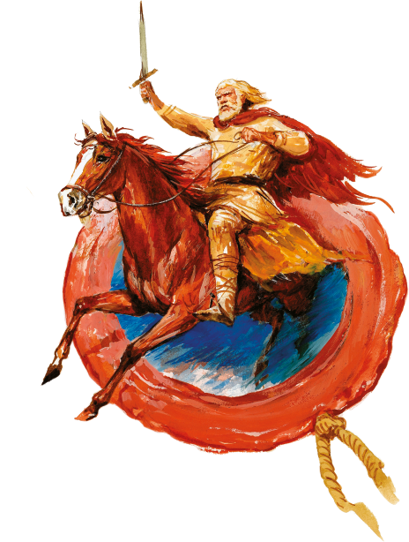
The Second Seal and the Horseman
Notes:
Veamos el Segundo sello que también tiene el segundo jinete

Slide 11
Revelation 6:4
“And there went out another horse that was red: and power was given to him that sat thereon to take peace from the earth, and that they should kill one another: and there was given unto him a great sword.”
Notes:
Apocalipsis 6:4 nos dice: “Y salió otro caballo, bermejo; y al que estaba sentado sobre él le fue dado poder de quitar la paz de la tierra, y que se matasen unos a otros; y le fue dada una grande espada”.

Slide 12
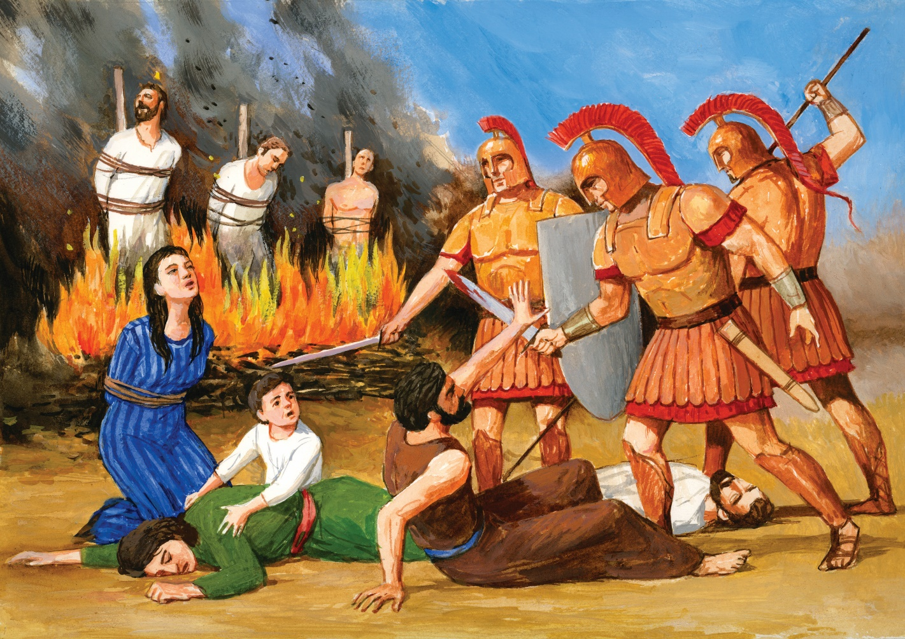
The Second Seal
Red is the color of blood and points to the time in which the Christians were persecuted.
The time of the Church in Smyrna, from the year 100 to 313 A.D.
There were ten terrible years (303-313).
Here, the sword is a symbol of destruction.
Notes:
¿Qué significa el rojo y esa grande espada?
El rojo es el color de la sangre. Fue la época que va de los años 100-313, en la que los cristianos fueron perseguidos por la roma pagana. Otra vez vemos el estrecho paralelo con la iglesia de Esmirna de Apocalipisis 2 y el segundo sello.
Fueron 10 años de terribles persecuciones. Los cristianos eran arrojados a los circos y debían refugiarse en las catacumbas.

Slide 13
Psalms 63:10; Ephesians 6:17
The sword is a symbol of destruction
"They shall fall by the sword: they shall be a portion for foxes.”
“And take the helmet of salvation, and the sword of the Spirit, which is the word of God.”
Notes:
La espada es símbolo de destrucción como lo vemos en Salmos 63:10: “Destruiranlos a filo de espada; Serán porción de las zorras”.
Pero la espada también es un símbolo de la Palabra de Dios. Efesios 6:17 dice: “Y tomad el yelmo de la salvación, y la espada del Espíritu, que es la palabra de Dios”.
La predicación de la Biblia, las Sagradas Escrituras, desató horrendas persecuciones y muchos fueron muertos a causa de la Palabra de Dios.
La pureza que había se deterioró lentamente tras la muerte de los apóstoles. A lo largo de la historia vemos como el enemigo trató de perseguir al pueblo de Dios y tergiversar la palabra de Dios.
Pero Isaías 40:8 dice “Sécase la hierba, marchítase la flor; mas la palabra del Dios nuestro permanece para siempre”.
Dios siempre se encargó que el mensaje de su Palabra permanezca.

Slide 14
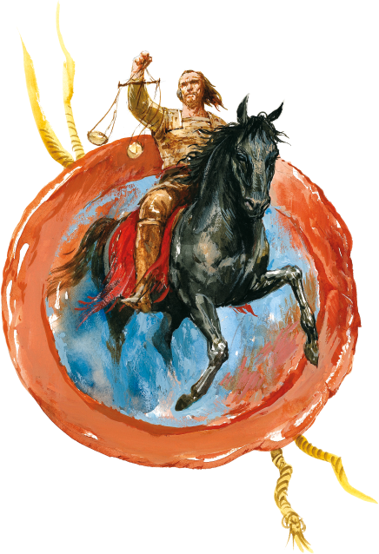
The Third Seal and the Horseman
Notes:
Veamos el tercer sello con el tercer jinete

Slide 15
Revelation 6:5, 6
“And when he had opened the third seal, I heard the third beast say, Come and see. And I beheld, and lo a black horse; and he that sat on him had a pair of balances in his hand. And I heard a voice in the midst of the four beasts say, A measure of wheat for a penny, and three measures of barley for a penny; and see thou hurt not the oil and the wine.”
Notes:
En Apocalipsis 6:5-6 leemos: “Y cuando abrió el tercer sello, oí al tercer ser viviente, que decía: Ven y mira. Y miré, y he aquí un caballo negro; y el que estaba sentado sobre él tenía una balanza en su mano. Y oí una voz en medio de los cuatro seres vivientes, que decía: Una medida de trigo por un denario, y tres medidas de cebada por un denario; y no hagas daño al vino ni al aceite”.

Slide 16
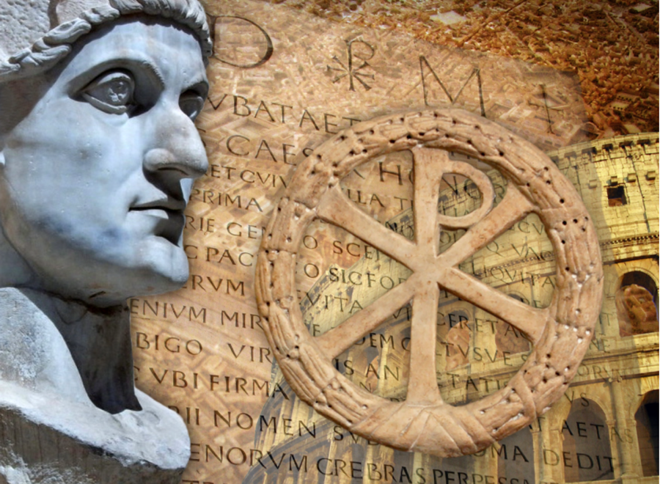
The Third Seal
Period of the Church of Pergamos, from the years 313 to 538 A.D.
Christianity was paganized, and is now black.
The balance: the union of civil and religious powers.
The price: Shortage of wheat and barley, elements in bread, symbol of the Word of God.
Oil: Symbol of the Holy Spirit.
Wine: Symbol of the blood of Jesus.
Notes:
¿De qué época nos habla este tercer sello?
Este cuadro nos habla del cristianismo desde el año 313 al 538. Nuevamente vemos un paralelo con la época de la iglesia de Pérgamo. El emperador Constantino vio que la persecución solo dividía su imperio y ponía en peligro su poder político. Los cristianos no habían disminuido, sino que seguían aumentando a pesar de las persecuciones. Por medio del edicto de tolerancia de Milán, se concede libertad religiosa a los cristianos y así Constantino gana el favor de ellos.
Pero el diablo no dejaría de perseguir a su iglesia. Surgió otro conflicto nuevo en la iglesia. Masas de paganos se hacían cristianos y se introdujeron un sinnúmero de costumbres paganas relacionadas al culto al sol. El cristianismo se paganizó, ya no es blanco, puro, es negro, se corrompe. La iglesia se une con el estado y deja la pureza para mezclarse con la oscuridad de tradiciones paganas. La balanza en una sola mano muestra que el poder civil y religioso estaba en la mano del Emperador quien se hizo llamar “Pontifex Maximus”. En ese tiempo fue falsificada la ley de Dios y se introdujeron a la iglesia formas de cultos que no están en la Biblia. Estaba predicho que vendrían falsos maestros que introducirían falsas doctrinas contrarias a los principios de la Palabra de Dios.

Slide 17
Acts 20:29-30
“For I know this, that after my departing shall grievous wolves enter in among you, not sparing the flock. Also of your own selves shall men arise, speaking perverse things, to draw away disciples after them”.
Notes:
En Hechos 20:29-30 leemos: “Porque yo sé, que después de mi partida entrarán entre vosotros graves lobos, que no perdonarán al rebaño; Y que de entre vosotros mismos se levantarán también hombres, que hablen cosas perversas, para llevar discípulos en pos de sí”.

Slide 18
2 Peter 2:1-3
“But there were false prophets also among the people, even as there shall be false teachers among you, who privily shall bring in damnable heresies, even denying the Lord that bought them, and bring upon themselves swift destruction. And many shall follow their pernicious ways; by reason of whom the way of truth shall be evil spoken of. And through covetousness shall they with feigned words make merchandise of you: whose judgment now of a long time lingereth not, and their damnation slumbereth not. “
Notes:
2 Pedro 2:1-3 dice: “Pero hubo también falsos profetas entre el pueblo, como habrá entre vosotros falsos maestros, que introducirán encubiertamente herejías destructoras, y aun negarán al Señor que los rescató, atrayendo sobre sí mismos destrucción repentina.
Y muchos seguirán sus disoluciones, por causa de los cuales el camino de la verdad será blasfemado, y por avaricia harán mercadería de vosotros con palabras fingidas. Sobre los tales ya de largo tiempo la condenación no se tarda, y su perdición no se duerme”.
Estas costumbres paganas que se introdujeron en la iglesia cristiana en los primeros siglos perduran hasta el día de hoy y muchos no se dan cuenta que estas prácticas no son aprobadas por Dios. Entre otras costumbres que se practican está la navidad, que es un culto al sol, y no tiene ninguna relación con principios bíblicos.

Slide 19
Third Seal
The price: Shortage of wheat and barley, elements in bread, symbol of the Word of God.
Oil: Symbol of the Holy Spirit.
Wine: Symbol of the blood of Jesus.
Notes:
Apocalipsis menciona que el trigo y la cebada serían muy costosos. Ambos son elementos con los que se hace el pan, símbolo de la Palabra de Dios. Un obrero ganaba un denario al día. En condiciones normales podía comprar 10 kg. de trigo y 25 kg. de cebada, para alimentar a su familia, pero ahora solo compraba 650 gr. de trigo y casi 2 kg. de cebada.
Claro, no podía hacer daño al aceite, símbolo del Espíritu Santo (Zac. 4:2-6) y al vino, símbolo de la sangre de Jesús y la sana doctrina.
Dios proveyó que un pequeño resto que se separó se mantuviese fiel de modo que la verdad no se perdiera por completo. Dios sostiene la balanza de la verdad y sabe si seguimos sus caminos o si no los seguimos. Estimado amigo, no te apartes de la guía de la Palabra de Dios. Prueba toda tu experiencia cristiana con un “escrito está”.

Slide 20
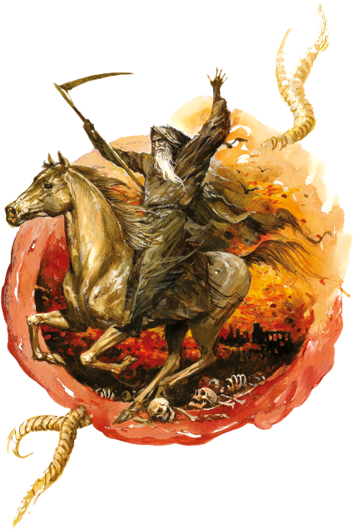
Fourth Seal and Fourth Horseman
Notes:
Veamos el cuarto sello y al cuarto jinete

Slide 21
Revelation 6:7, 8
"And when he had opened the fourth seal, I heard the voice of the fourth beast say, Come and see. And I looked, and behold a pale horse: and his name that sat on him was Death, and Hell followed with him. And power was given unto them over the fourth part of the earth, to kill with sword, and with hunger, and with death, and with the beasts of the earth.”
Notes:
En Apoc. 6:7-8 nos dice: “Y cuando abrió el cuarto sello, oí la voz del cuarto ser viviente, que decía: Ven y mira. Y miré, y he aquí un caballo pálido; y el que estaba sentado sobre él tenía por nombre Muerte; y el infierno le seguía. Y le fue dada potestad sobre la cuarta parte de la tierra, para matar con espada, con hambre, con mortandad, y con las fieras de la tierra”.

Slide 22
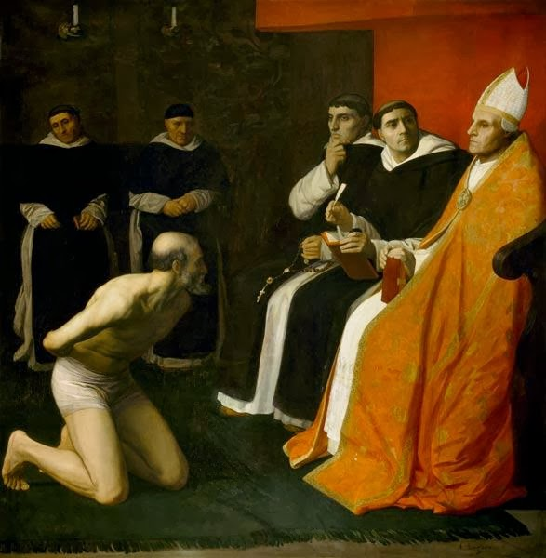
Fourth seal
Medevil time period and inquisition, from the year 538 to 1517.
Pale, the color of death
The paganized Christians persecuted the faithful.
The inquisition, killed 55 million people. They were those that did not submit themselves to the oficial church or didn’t fully accept its doctrines.
Notes:
Aquí vemos un cuadro aún más sombrío que el anterior.
Este caballo con su jinete simboliza la época de la edad media y de la inquisición desde el año 538, cuando entra en vigencia el decreto de Justiniano hasta la Reforma en 1517.
El color blanco se torna rojo, luego negro y ahora pálido, mostrando la apostasía gradual.
Las doctrinas puras son pisoteadas cada vez más. Es la época de la iglesia de Tiatira, que toleraba a Jezabel, la malvada mujer del rey Acab, que mataba a los profetas, en los días de Elías. Del mismo modo, los cristianos paganizados persiguen al resto de cristianos fieles implacablemente, por eso el color como de muerto del caballo y su jinete llamado Muerte. El Hades, o sea la tumba, le seguía detrás.
En la inquisición dirigida por la orden de los padres domínicos, fueron muertos por lo menos 55 millones de personas, de la manera más cruel. Todos los que no se sometían a la iglesia oficial eran perseguidos por la iglesia de Roma. La profecía menciona esta época oscura y tremenda, así como el poder responsable de dicha persecución y decadencia en diversas ocasiones. Daniel lo menciona en el capítulo 7 y también lo repite Juan en el capítulo 13 de Apocalipsis con más detalles.
Aquellos mártires que se aferraban a los principios de Dios y por leer la Biblia fueron muertos, resucitarán en la venida de Cristo, porque murieron con esa esperanza y para ellos el evangelio de Jesucristo fue la garantía de su salvación.

Slide 23
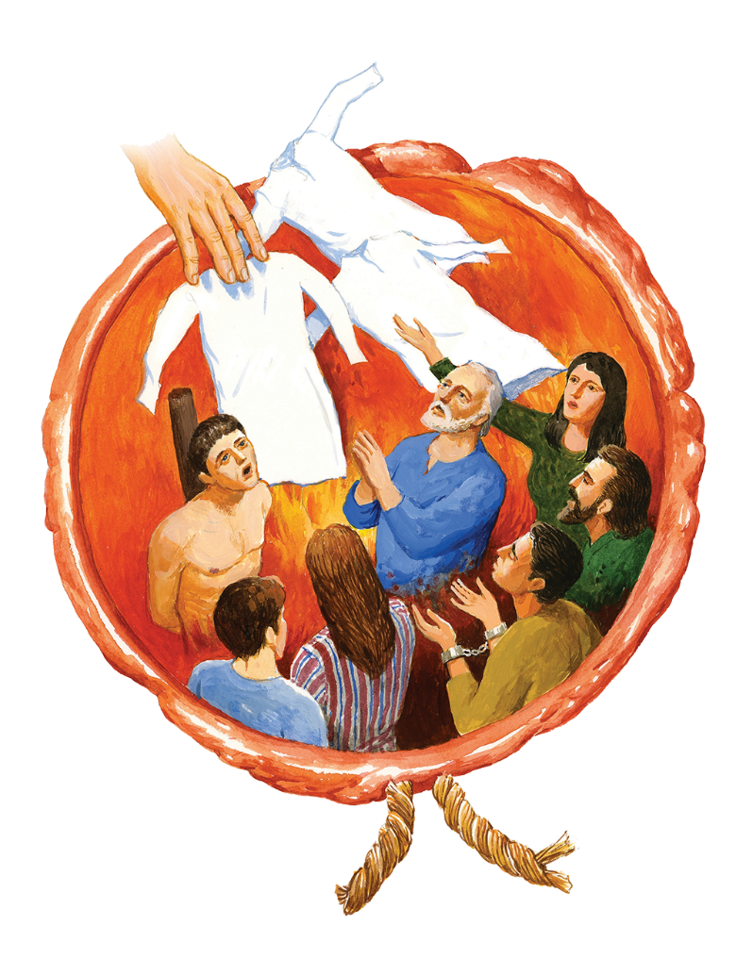
The Fifth Seal
Notes:
El quinto sello

Slide 24
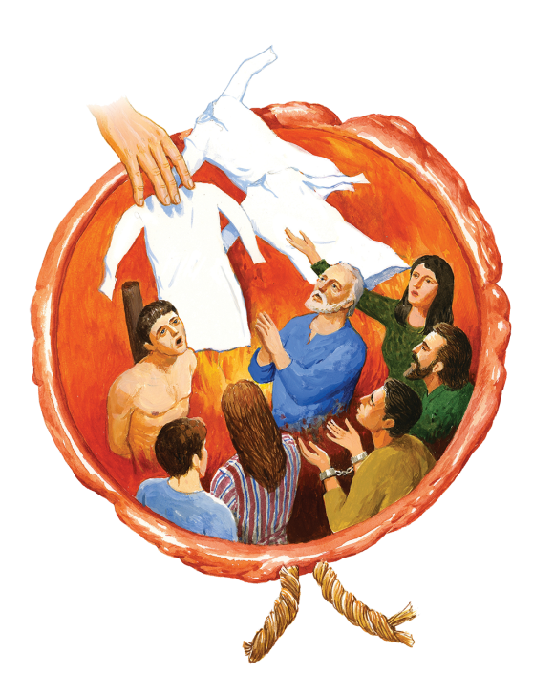
Revelation 6:9-11
"And when he had opened the fifth seal, I saw under the altar the souls of them that were slain for the word of God, and for the testimony which they held: And they cried with a loud voice, saying, How long, O Lord, holy and true, dost thou not judge and avenge our blood on them that dwell on the earth? And white robes were given unto every one of them; and it was said unto them, that they should rest yet for a little season, until their fellow servants also and their brethren, that should be killed as they were, should be fulfilled.”
Notes:
En Apoc. 6:9-11 leemos sobre el quinto sello: “Y cuando abrió el quinto sello, vi debajo del altar las almas de los que habían sido muertos por causa de la palabra de Dios y por el testimonio que ellos tenían. Y clamaban en alta voz diciendo: ¿Hasta cuándo, Señor, santo y verdadero, no juzgas y vengas nuestra sangre de los que moran en la tierra? Y les fueron dadas vestiduras blancas a cada uno de ellos, y les fue dicho que reposasen todavía un poco de tiempo, hasta que se completaran sus consiervos y sus hermanos, que también habían de ser muertos como ellos”.

Slide 25

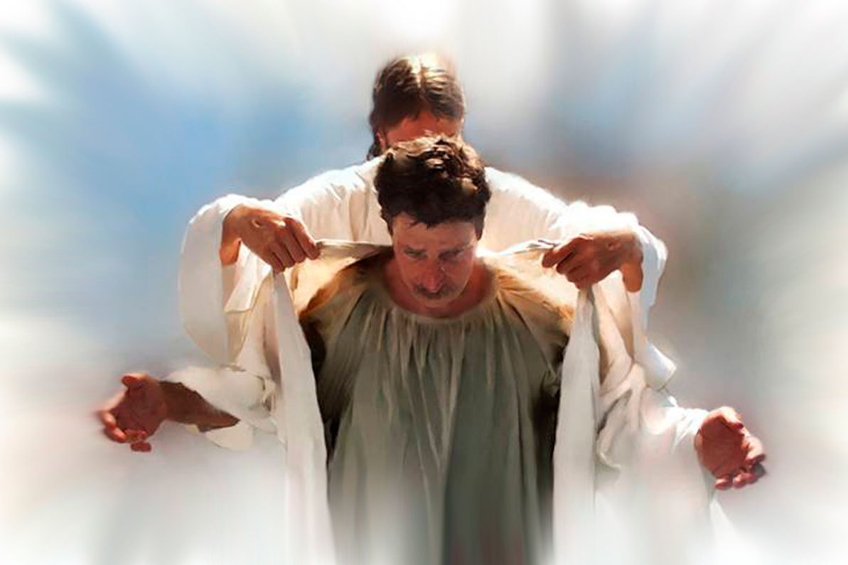
Fifth seal
Period between the years 1517 to 1755.
The blood of the rightheous demanded justice.
Notes:
El quinto sello se extiende del año 1517 hasta 1755 cuando se abre el sexto sello con un gran terremoto. Así como en el santuario se sacrificaban los corderos en el altar y su sangre era vertida al pie del mismo, Cristo murió en esta tierra y su sangre fue vertida por nosotros.
El símbolo muestra que la sangre de los mártires, ese resto de creyentes fieles que se mantenían leales a las enseñanzas de la Biblia, era derramada en la tierra como un sacrificio y reclamaba justicia.
Dios revelaba en este sello que aún no había terminado el tiempo de la persecución.
También hay aquí un mensaje muy importante. Se dice en Apocalipsis de estos mártires que “reposasen todavía un poco de tiempo”.

Slide 26
Ecclesiastes 9:5-6
The dead don’t know anything, don’t speak, don’t communicate, and cannot ask for anything.
"For the living know that they shall die: but the dead know not any thing, neither have they any more a reward; for the memory of them is forgotten. Also their love, and their hatred, and their envy, is now perished; neither have they any more a portion for ever in any thing that is done under the sun."
Notes:
Muchos creyentes están confundidos con la idea de que los muertos suben al cielo tan pronto que mueren. Esto contradice este mensaje y el mensaje de la Palabra de Dios.
La palabra de Dios nos enseña que los muertos no saben nada, tal como dice Eclesiastés 9:5-6: “Porque los que viven saben que han de morir; pero los muertos nada saben, ni tienen más paga; porque su memoria es puesta en olvido. También su amor, su odio y su envidia, fenecieron ya; y nunca más tendrán parte en todo lo que se hace debajo del sol”.

Slide 27
Psalms 115:17
The dead don’t know anything, don’t speak, don’t communicate, and cannot ask for anything.
"The dead praise not the Lord, neither any that go down into silence."
Notes:
También dice el salmista en Salmos 115:17 expresa: “No alabarán los muertos a Jehová, Ni cuantos descienden al silencio”.
En este texto vemos claramente que ninguno de los que han muerto está en el cielo alabando a Dios.
Jesús enseñó que la muerte es como un sueño. Los muertos descansan en la tumba hasta el glorioso día de la resurrección.
Comprendemos que el clamor es simbólico. Se reclama justicia, del mismo modo como “clamaba la sangre de Abel” (Gén. 4:10); “clama el salario de los obreros” (Santiago 5:4), o “gime la tierra” (Rom. 8:22-23).

Slide 28
Fifth seal
Until when, Lord? The persecution almost extended to 1798.
White clothing is a symbol of Christ's righteousness.
Notes:
¿Hasta cuándo Señor? fue el clamor. “Debía completarse el número”. La persecución se extendió hasta casi 1798. Luego en el glorioso día del regreso de Jesús tomarán parte de la resurrección. Las ropas blancas son símbolo de la justicia de Cristo que recibían aquellos mártires en señal de su reconocimiento y victoria.
Hoy podemos vivir en libertad en la mayoría de los países del mundo, ¡pero cuán poco se aprecia esta libertad! ¡Cuán superficial e indiferente se ha tornado el cristianismo! Dios espera que nos convirtamos en hombres y mujeres de principios firmes tan leales al deber como la brújula al polo, que se pongan del lado de la verdad, aunque se desplomen los cielos. Hombre y mujeres que no sigan filosofías y mandamientos humanos sino tomen posición a favor de la ley de Dios y la fe de Jesús. El vestido blanco es símbolo de la justicia de Cristo, él lo ofrece gratuitamente al que cree.

Slide 29
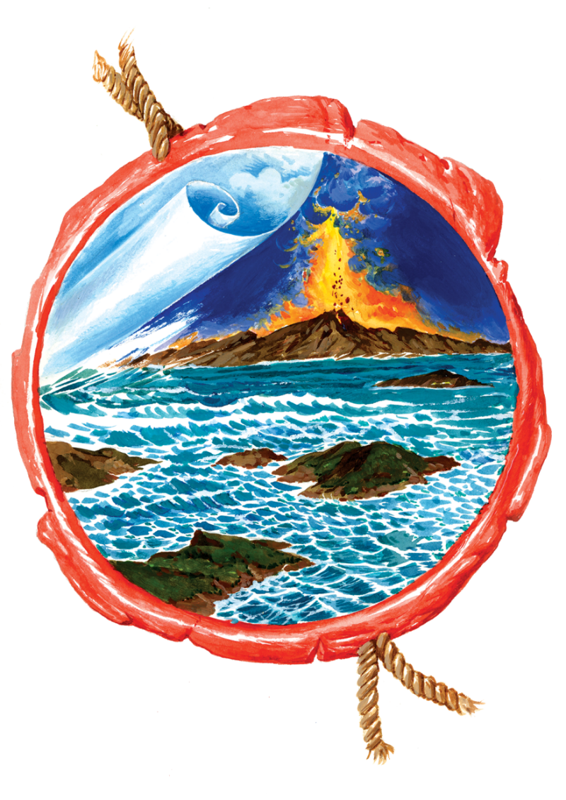
The Sixth seal
Notes:
El sexto sello

Slide 30

Revelation 6:12, 13
“And I beheld when he had opened the sixth seal, and, lo, there was a great earthquake; and the sun became black as sackcloth of hair, and the moon became as blood; And the stars of heaven fell unto the earth, even as a fig tree casteth her untimely figs, when she is shaken of a mighty wind.”
Notes:
El sexto sello lo encontramos en Apoc. 6: 12-13: “Y miré cuando Él abrió el sexto sello, y he aquí fue hecho un gran terremoto; y el sol se puso negro como un saco de cilicio, y la luna se volvió como sangre; y las estrellas del cielo cayeron sobre la tierra, como caen los higos verdes de la higuera cuando es sacudida por un fuerte viento”.

Slide 31

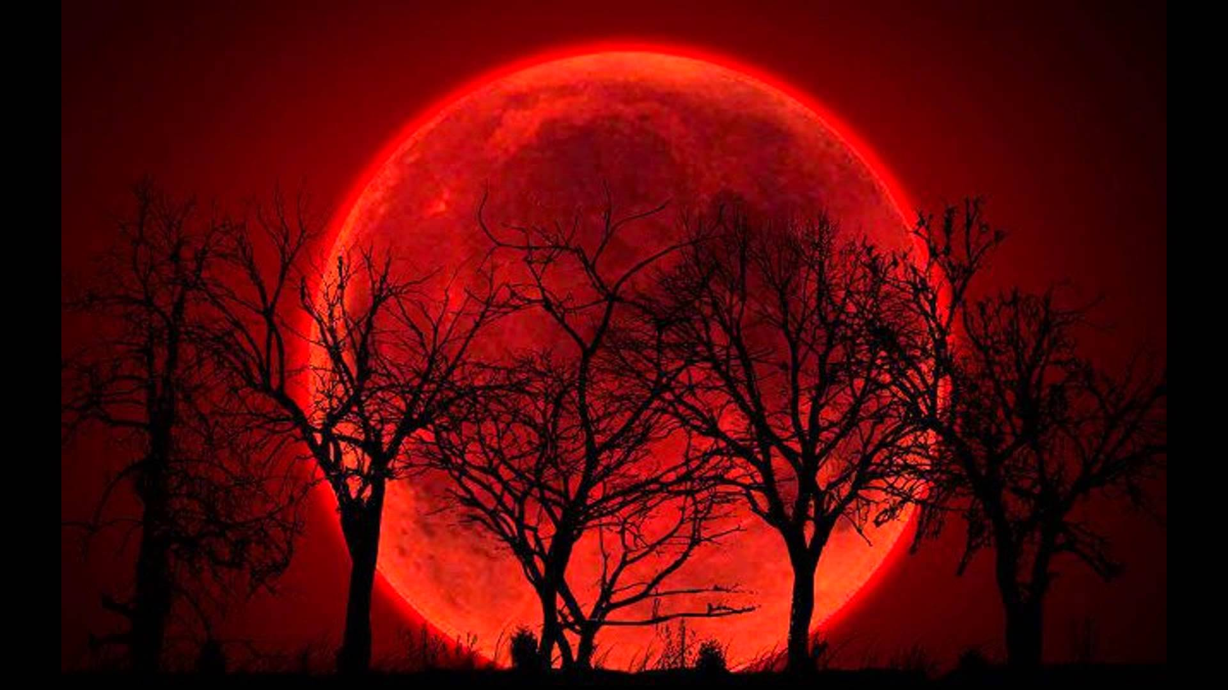
Sixth seal
Starting in the year 1755 forwards.
The Lisbon earthquake of November 1, 1755.
The dark day of May 19, 1780.
The blood stained moon: May 19, 1780 by night.
The falling of the stars: November 13, 1833.
Notes:
Aquí se trata de tres profecías que marcarían el comienzo del tiempo del fin.
La historia registra al terremoto de Lisboa del 1 de noviembre de 1755 como uno de los terremotos más grandes que se haya registrado y que se sintió en gran parte del mundo incluso hasta en las Antillas del Caribe. Con este suceso se abre el sexto sello.
Luego menciona el famoso día oscuro: el 19 de mayo de 1780. No se trata de un eclipse sino de un suceso extraordinario. Las crónicas de los periódicos relatan como el sol se puso negro a las 11 de la mañana y esa misma noche se obscureció la luna, a pesar de ser casi tiempo de luna llena.
Este suceso fue mencionado en el Antiguo Testamento (Isa. 13:10) “Por lo cual las estrellas de los cielos y sus luceros no darán su luz; y el sol se oscurecerá al nacer, y la luna no dará su resplandor”.
Jesús mismo lo dio como una señal de que se va acercando su venida y el final de la gran tribulación, o sea, la inquisición (Mateo 24:29, 33).
“Y luego después de la aflicción de aquellos días, el sol se oscurecerá; y la luna no dará su lumbre; y las estrellas caerán del cielo; y las virtudes de los cielos serán conmovidas.
Así también vosotros, cuando viereis todas estas cosas, sabed que está cercano, a las puertas”.
El tercer suceso en este sexto sello fue la caída de estrellas, o sea, la caída de meteoros más espectacular de la historia, la que aconteció en la noche del 13 de noviembre de 1833. Durante 9 horas quedó iluminado el cielo por una constante caída de meteoros o estrellas fugaces. Ningún otro fenómeno cumple satisfactoriamente con todas las especificaciones de esta profecía.

Slide 32
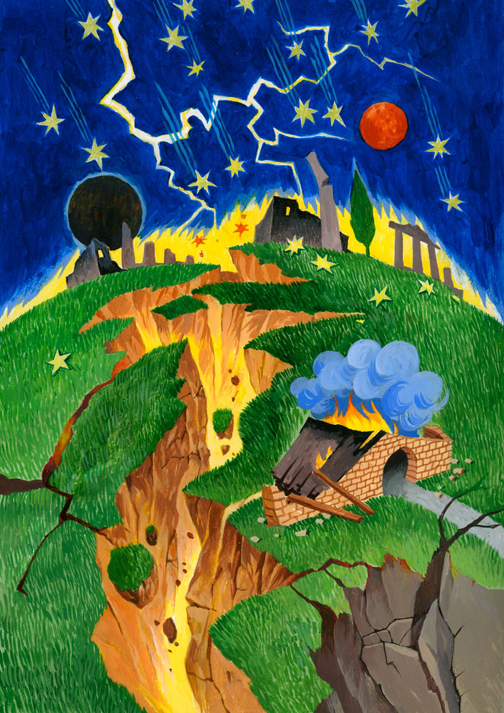
What other great event did the sixth seal present?
Notes:
Según Apocalipsis no termina aquí el sexto sello.

Slide 33
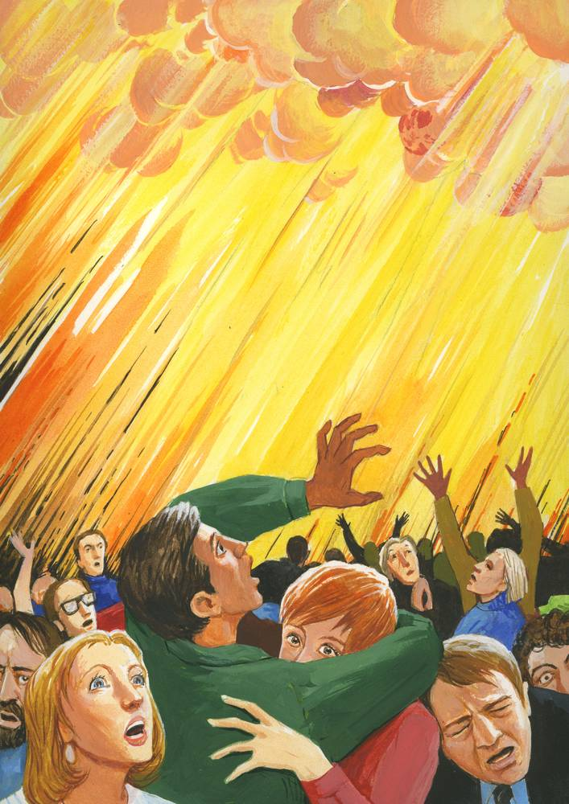
Revelation 6:14-17
“And the heaven departed as a scroll when it is rolled together; and every mountain and island were moved out of their places. And the kings of the earth, and the great men, and the rich men, and the chief captains, and the mighty men, and every bondman, and every free man, hid themselves in the dens and in the rocks of the mountains; And said to the mountains and rocks, Fall on us, and hide us from the face of him that sitteth on the throne, and from the wrath of the Lamb: For the great day of his wrath is come; and who shall be able to stand?”
Notes:
Apoc. 6: 14-17 continúa diciendo: “Y el cielo se apartó como un pergamino que es enrollado; y toda montaña e isla fue movida de su lugar. Y los reyes de la tierra, y los magistrados, y los ricos, y los capitanes, y los poderosos, y todo siervo y todo libre, se escondieron en las cuevas y entre las peñas de las montañas; y decían a las montañas y a las peñas: Caed sobre nosotros, y escondednos del rostro de Aquél que está sentado sobre el trono, y de la ira del Cordero; porque el gran día de su ira ha llegado; ¿y quién podrá sostenerse en pie?”.

Slide 34
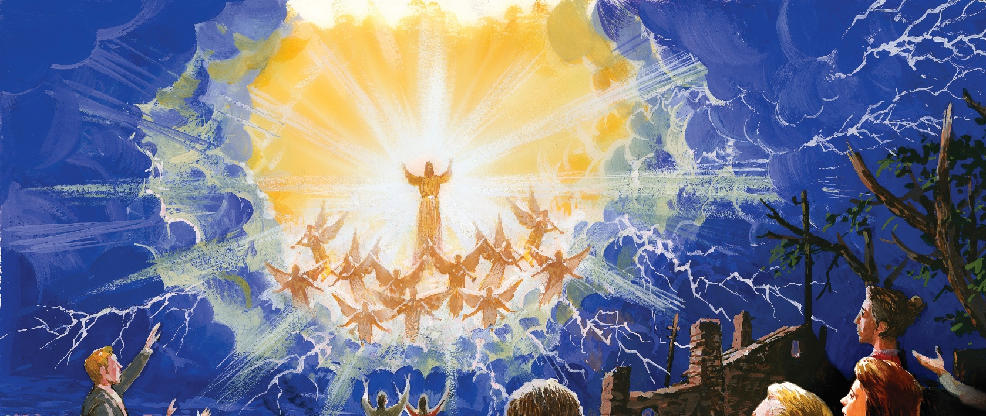
Sixth seal
Second coming of Christ.
Unimaginable cataclysm.
Those who do not accept Jesus, will cry out to the mountains to hide them.
The earth will remain empty.
Notes:
¿A qué se refiere?
Aquí se hace referencia a la segunda venida de nuestro Señor Jesucristo. Jesús dijo: “Las potencias de los cielos serán conmovidas” (Mat. 24:29).
En un cataclismo inimaginable, desaparecerán las islas y las montañas se hundirán. La tierra quedará vacía porque Jesús llevará al cielo a sus escogidos, al gozo eterno. Será la liberación de los fieles hijos de Dios.
Para los que no se han preparado, los que no aceptaron a Jesús como su Salvador y Señor será un momento de extrema desesperación. Clamarán a los montes que los sepulten y los escondan de la presencia del Juez supremo. Ha llegado el día final. Las escrituras mencionan unas 2.500 veces la segunda venida de Cristo. El Apocalipsis ilumina el desarrollo de la historia. Estamos viviendo en este tiempo del sexto sello y el regreso de Jesús es inminente.
Pero la pregunta que queda es: ¿Estoy preparado para encontrarme con Cristo en su gloria?
De nuestra decisión depende nuestro destino eterno.

Slide 35
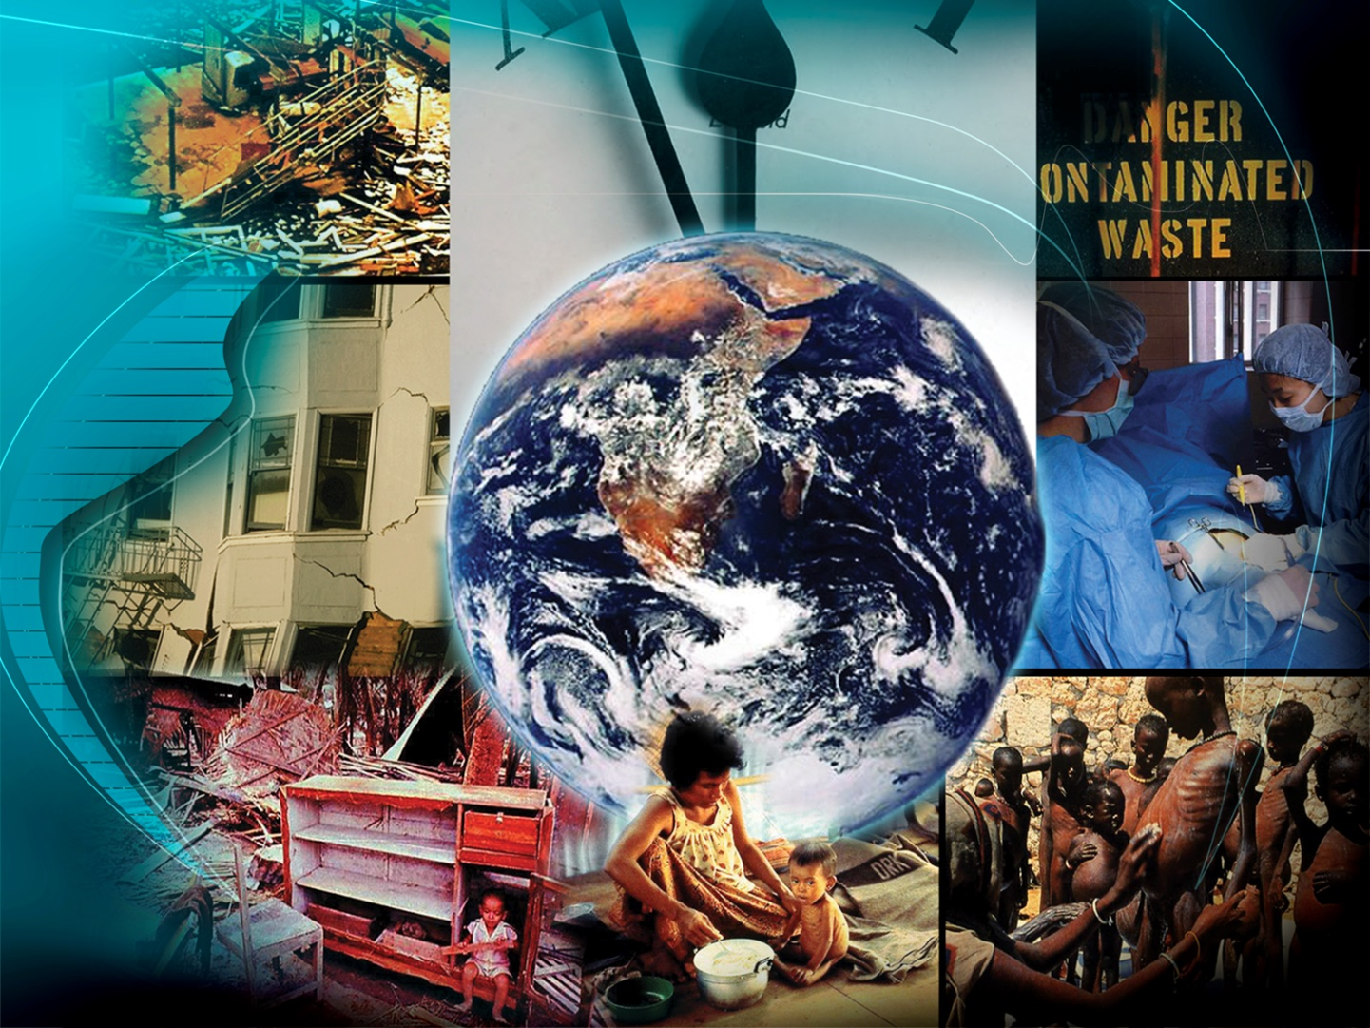
Other signs were predicted,announcing the approach of Christ’s second coming.
Notes:
En el capítulo 24 del libro de Mateo Jesús mismo nos da una serie de señales de su regreso:

Slide 36
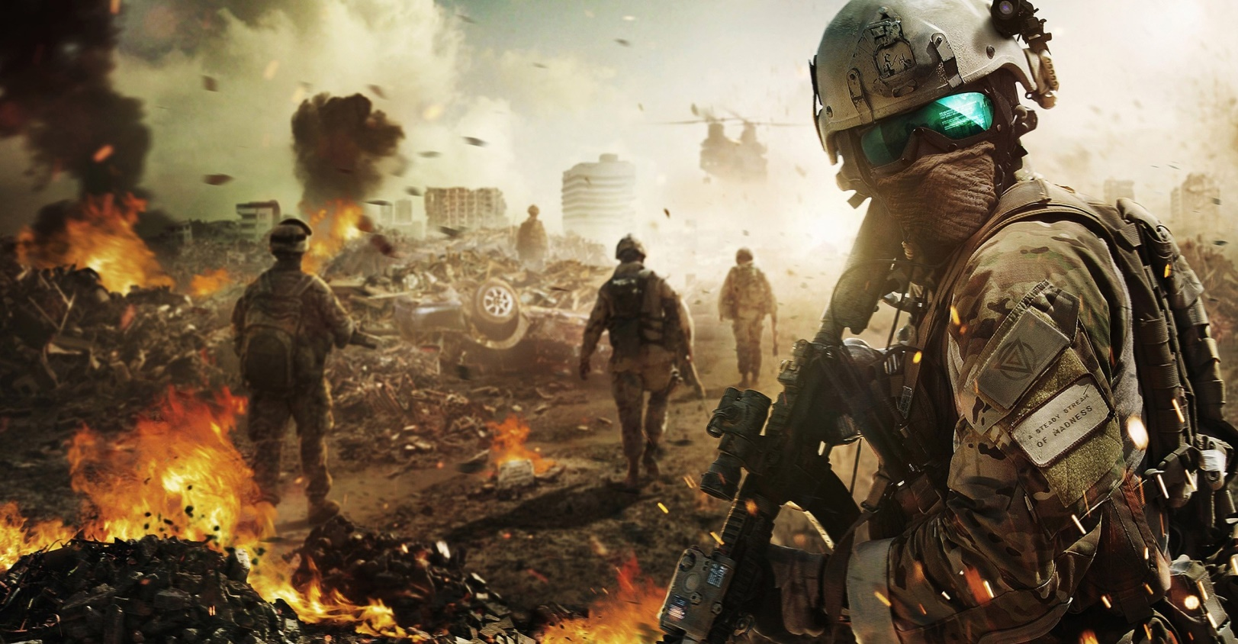
Matthew 24:7
"For nation shall rise against nation, and kingdom against kingdom: and there shall be famines, and pestilences, and earthquakes, in divers places."
Notes:
a) Habría guerras mundiales según el vers.7: “Porque se levantará nación contra nación, y reino contra reino; y habrá hambres, y pestilencias, y terremotos en muchos lugares”.

Slide 37

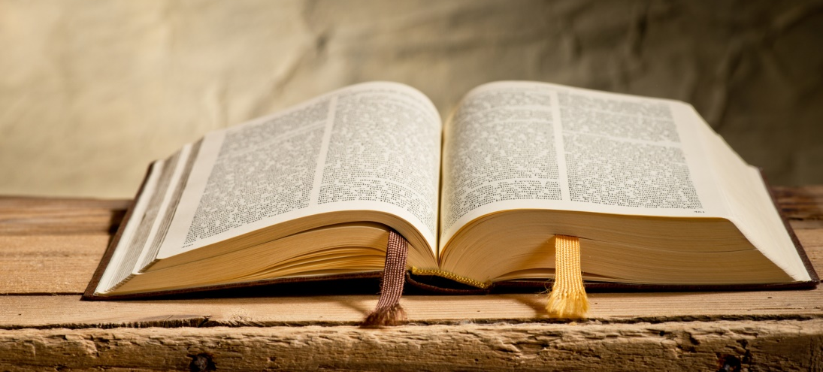
Matthew 24:24
"For there shall arise false Christs, and false prophets, and shall shew great signs and wonders; insomuch that, if it were possible, they shall deceive the very elect."
Notes:
b) Surgirán muchas falsas religiones y doctrinas, incluso harán milagros: “Porque se levantarán falsos Cristos, y falsos profetas; y harán grandes señales y prodigios, de tal manera que engañarán, si posible, aun a los escogidos”.

Slide 38
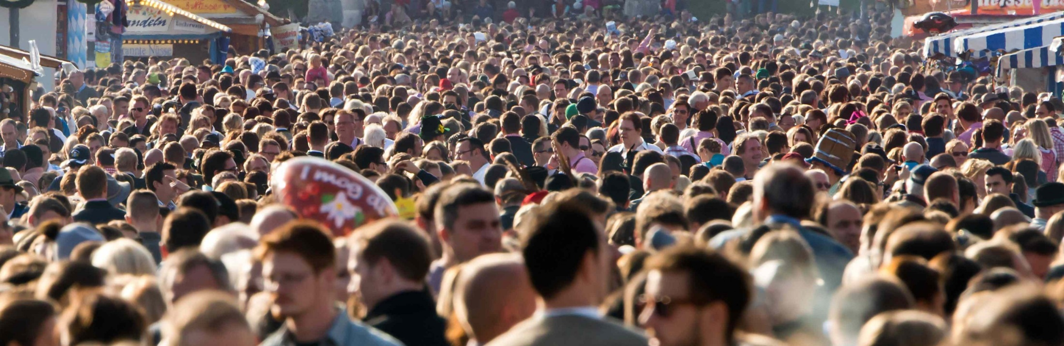
Matthew 24:12
"And because iniquity shall abound, the love of many shall wax cold."
Notes:
c) Habrá falta de amor según el Vers. 12: “y por haberse multiplicado la maldad, el amor de muchos se enfriará”.

Slide 39
Matthew 24:14
"And this gospel of the kingdom shall be preached in all the world for a witness unto all nations; and then shall the end come."
Notes:
d) El evangelio sería predicado a todo el mundo según el Vers.14: “Y será predicado este evangelio del reino en todo el mundo, para testimonio a todas las naciones; y entonces vendrá el fin”.

Slide 40
Luke 21:25, 26
"Men's hearts failing them for fear, and for looking after those things which are coming on the earth: for the powers of heaven shall be shaken."
Notes:
e) La gente sufrirá de angustia y de estrés. Lucas 21:25-26: “desfalleciendo los hombres a causa del temor y expectación de las cosas que vendrán sobre la tierra; porque las potencias de los cielos serán conmovidas”.

Slide 41

Daniel 12:4
"But thou, O Daniel, shut up the words, and seal the book, even to the time of the end: many shall run to and fro, and knowledge shall be increased."
Notes:
f) La ciencia aumentará sorprendentemente, según el libro de Daniel 12:4: “Pero tú Daniel, cierra las palabras y sella el libro hasta el tiempo del fin. Muchos correrán de un lado a otro, y la ciencia se aumentará”.

Slide 42
2 Timothy 3:1-5
"This know also, that in the last days perilous times shall come. For men shall be lovers of their own selves, covetous, boasters, proud, blasphemers, disobedient to parents, unthankful, unholy, Without natural affection, trucebreakers, false accusers, incontinent, fierce, despisers of those that are good, traitors, heady, high minded, lovers of pleasures more than lovers of God; Having a form of godliness…."
Notes:
g) El apóstol Pablo describe en 2 Timoteo 3:1-5 la situación social: “Sabe también esto; que en los postreros días vendrán tiempos peligrosos. Porque habrá hombres amadores de sí mismos, avaros, vanagloriosos, soberbios, blasfemos, desobedientes a sus padres, malagradecidos, sin santidad, sin afecto natural, desleales, calumniadores, incontinentes, crueles, aborrecedores de los que son buenos, traidores, impulsivos, vanidosos, amadores de placeres más que amadores de Dios; teniendo apariencia de piedad…”
En todo esto vemos un cuadro de la realidad en nuestro mundo de hoy. Jesús viene muy pronto, mis queridos amigos y hoy es tiempo de prepararnos.

Slide 43

The Seventh Seal
Notes:
El séptimo sello

Slide 44
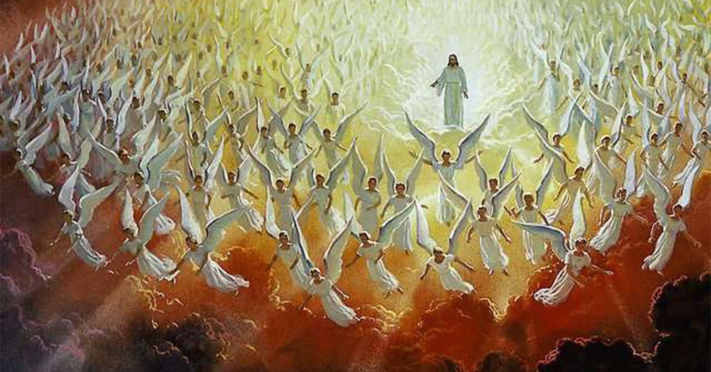
Revelation 8:1
“And when he had opened the seventh seal, there was silence in heaven about the space of half an hour.”
Notes:
El ultimo sello lo encontramos en Apoc.8:1: “Y cuando abrió el séptimo sello, fue hecho silencio en el cielo como por media hora”.
Cuando venga Jesús a buscar a los redimidos habrá silencio en el cielo por media hora, ya que este quedará literalmente vacío. Jesús vendrá con todos sus ángeles como dice Mateo 25:31.
“Cuando el Hijo del Hombre venga en su gloria, y todos los santos ángeles con él, entonces se sentará en su trono de gloria”.
Aplicando la medida profética de que 1 día profético es igual a 1 año literal, el tiempo mencionado en el séptimo sello, que habrá silencio en el cielo como por media hora, equivale a 7 días. Un día tiene 24 horas. Si dividimos 360 días que tiene el calendario judío en 24 nos quedan 15 días. Por lo tanto, media hora serían 7 días aproximadamente. Ese tiempo demora la venida de Cristo y el viaje de los salvados a las mansiones eternas. ¡Yo quiero participar de ese viaje!

Slide 45
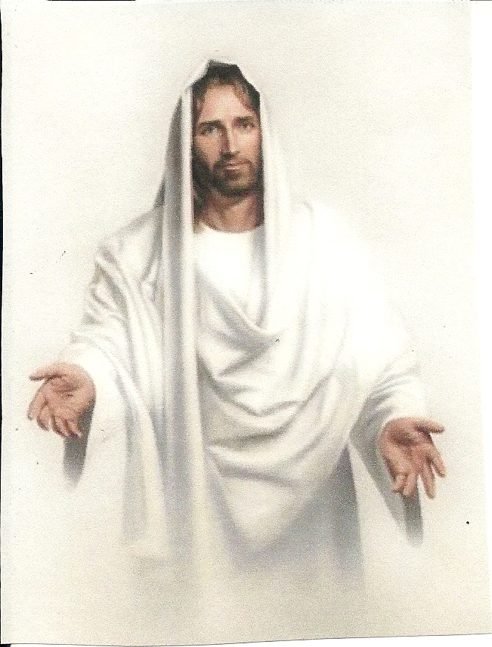
In view of all this, what invitation does Jesus give?
Notes:
Jesús, hablando sobre esto, hizo una invitación

Slide 46
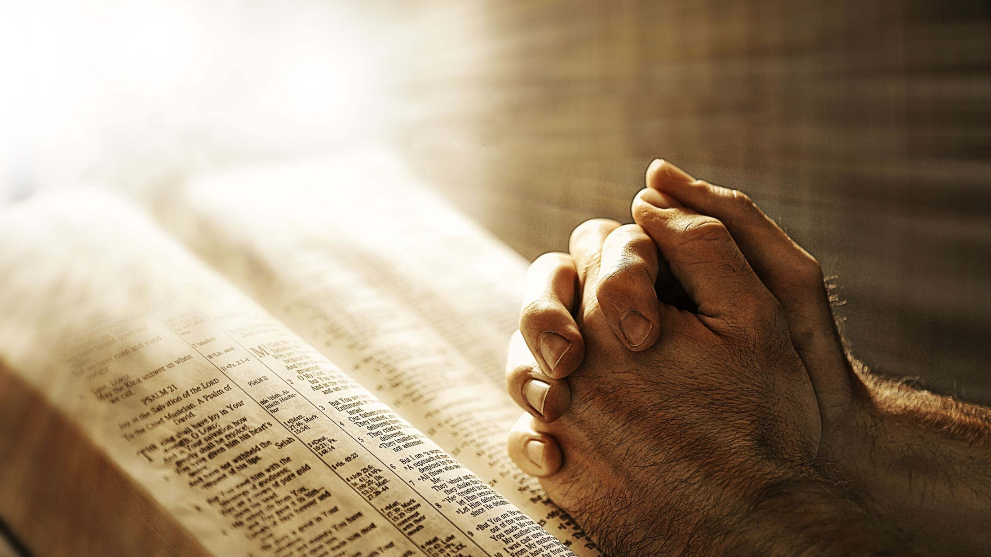
Matthew 24:44
“Therefore be ye also ready: for in such an hour as ye think not the Son of man cometh.”
Notes:
En Mateo 24:44 leemos: “Por tanto, también vosotros estad apercibidos; porque el Hijo del Hombre vendrá a la hora que no pensáis.
Los 7 sellos nos muestran las experiencias vividas por la iglesia en las diferentes épocas. Muy pronto vendrá Jesús. ¿Estamos preparados?

Slide 47
“Seek ye the Lord while he may be found, call ye upon him while he is near: Let the wicked forsake his way, and the unrighteous man his thoughts: and let him return unto the Lord, and he will have mercy upon him; and to our God, for he will abundantly pardon.” Isaiah 55:6, 7
Notes:
El acontecimiento de la venida de Jesús va a ser una fiesta súper alegre para sus hijos. Jesús viene acompañado con todos sus ángeles para buscarte a ti, mi querido amigo y resucitará a tus seres queridos que han entregado sus vidas al Señor. ¡Este será el viaje más feliz al hogar tan esperado: la Jerusalén celestial! No hay ningún obstáculo en esta tierra que no podamos vencer para ir al cielo. Jesús hizo todo posible para ti, mi amigo, para que tú puedas estar con Él en la Jerusalén celestial.
Isaías 55:6-7 nos invita diciendo: “Buscad a Jehová mientras puede ser hallado, llamadle en tanto que está cercano. Deje el impío su camino, y el hombre inicuo sus pensamientos; y vuélvase a Jehová, el cual tendrá de él misericordia, y al Dios nuestro, el cual será amplio en perdonar”.
Sí, Dios ha provisto un plan para salvarnos, entregando la vida de su Hijo a nuestro favor.
Aceptemos ese gran don de amor hacia la humanidad para no perdernos el día glorioso de Jesús. No sea que estemos del lado de los que pedirán a las montañas que caigan sobre ellos pues no estaban preparados. Hoy es el tiempo de buscar a Jesús.
Acércate a Dios, abre tu corazón y entrega tu vida el control del divino Maestro y serás salvo.
Dios te bendiga ricamente.
Les invito a ponernos de pie y ser dirigidos a Dios a través de una oración antes de despedirnos.

Slide 48
“Midnight according to the Book of Revelation”
Following topic:
Notes:
¡Qué tema tan interesante! ¡Qué tremenda revelación de la historia del cristianismo! A través de este tema pudimos ver el solemne momento en que vivimos: estamos muy cerca la segunda venida de Jesús. ¡Prepárate!
A la salida, puedes solicitar la hoja de repaso del tema estudiado en esta noche de la serie de Apocalipsis.
Mañana disfrutaremos de otro documental de la serie “Jerusalén, tras las huellas de Jesús”. Visitaremos el Estanque de Siloé y veremos otro lugar relacionado con un milagro de Jesús.
También escucharemos la conferencia sobre el fascinante libro Apocalipsis titulada: “La hora cero según el libro del Apocalipsis”.
Te esperamos el día de mañana a la misma hora de hoy para otro programa especial. ¡No te lo pierdas! Invita a tus amigos y familiares a escuchar el programa. ¡Que Dios te bendiga ricamente y hasta mañana!

Slide 49




biblewell.org
info@biblewell.org
Notes:
labibliatienerazón.org
info@labibliatienerazón.org

